Slide 1
CAGE Distance Framework
Cultural (kulturní vzdálenost) – kulturní vzdálenost hodnotí kulturní rozdílnosti (jako je odlišný jazyk, etnické skupiny, náboženství, sociální normy a zvyky, názory a hodnoty a další faktory) mezi tuzemským trhem a cílovým zahraničním trhem. Velké kulturní rozdílnosti sebou mohou přinést nejen vysoké náklady a nejistotu ve vedení, ale také nedostatek důvěry a vzájemného respektu mezi obchodními partnery.
Administrative and political (administrativní a politická vzdálenost) – administrativní a politická vzdálenost je sledována z pohledu takových faktorů, jako je absence nebo existence měnových nebo politických smluv (mezi tuzemským a cílovým trhem), silný nebo slabý vliv legislativních a finančních institucí, popřípadě existence politického nepřátelství mezi zeměmi.
Geographic (geografická vzdálenost) – geografická vzdálenost hodnotí jak je tuzemský a cílový trh vzdálen z pohledu konkrétních geografických jednotek, tj. počtu kilometrů nebo mil.
Economic (ekonomická vzdálenost) – ekonomická vzdálenost mezi tuzemským a cílovým regionem je determinována pomocí bohatství a příjmu na jednoho obyvatele. Obecně platí, že podniky z ekonomicky bohatších zemí se více zapojují do mezinárodního podnikání než podniky z ekonomicky chudších zemí.
Prostor pro doplňující informace, poznámky

Slide 2
Interní prostředí podniku
Prostor pro doplňující informace, poznámky

Slide 3
Prostor pro doplňující informace, poznámky

Slide 4
Prostor pro doplňující informace, poznámky

Slide 5
Úkol
Chipotle Mexican Grill je veřejná společnost kótovaná na NYSE, založená v roce 1993. Tato vysoce rozšířená síť se ve Spojených státech rozrůstá o 837 provozoven, které společnost provozovala na konci roku 2008. V Torontu je k tomuto okamžiku v provozu jedna prodejna, která představuje jediný neamerický koncern. V roce 2009 se plánuje otevření přibližně 120 nových prodejen. Přestože v USA existuje poměrně dost států, ve kterých firma nemá žádné pobočky, vedení vážně uvažuje o programu mezinárodní expanze.
Předpokládejme, že jste byli pověřeni vrcholovým vedením společnosti Chipotle, abyste vyhodnotili možnosti její mezinárodní expanze. Vedení dospělo k závěru, že nejslibnější jsou následující možnosti:
Pokračovat v expanzi po celých Spojených státech
Expanze do Mexika
Zintenzivnit expanzi v Kanadě
Rozšíření do Spojeného království.
Při práci v týmech vyberte jednu ze čtyř možností. Určete faktory, které působí buď ve prospěch, nebo proti vaší strategii. Každý tým musí připravit strategii expanze. Každý tým si připraví argument v níž zdůrazní strategické výhody a nevýhody příležitostí a hrozeb své přidělené země, pokud jde o potenciál expanze.
Prostor pro doplňující informace, poznámky

Slide 6

Strategická analýza interního prostředí
Mezinárodní management
4. přednáška
Ing. Šárka Zapletalová, Ph.D.
Katedra Podnikové ekonomiky a managementu

Slide 7
Interní prostředí podniku
Interní prostředí podniku, nazývané často jako mikroprostředí, z pohledu podnikatelského prostředí představují podle Kroona (1990, 67) schopnosti podniku, které by měla být zdůrazněny, vyzdviženy.
Interní prostředí podniku můžeme označit jako organizační úroveň podnikatelského prostředí, jelikož se týká čistě podniku jako organizace.
Faktory nebo také síly, které ovlivňují realizaci podnikatelských aktivit a směřují do prostředí podniku, můžeme rozdělit do dvou skupin, a to na faktory strategické a faktory organizační. Všechny tyto faktory jsou plně pod kontrolou podniku a zájmových skupin.
Samozřejmě, že významným a nepomíjitelný faktorem tohoto prostředí je finanční hospodaření podniku a celková ekonomika podniku.
Ke strategickým faktorům patří především strategie podniku, organizační struktura podniku a konkurenceschopnost podniku.
Prostor pro doplňující informace, poznámky

Slide 8
Prvky interního prostředí podniku
Zdroje
Klíčové kompetence
Aktivity
Konkurenční výhoda
Výkon
Schopnosti
Prostor pro doplňující informace, poznámky

Slide 9
Zdroje podniku
Hmotné zdroje (viditelné, fyzické atributy)
  Kapitál
  Lidé,
  Budovy, stroje, zařízení…
Nehmotné zdroje (neviditelné, bez fyzických atributů)
  Podniková kultura
  Know-how
  Znalosti
  Reputace
  Duševní vlastnictví (patenty, značky, design…)…
Prostor pro doplňující informace, poznámky

Slide 10
Kompetence podniku
Klíčova kompetence (core competence) je schopnost, aktivum nebo technologie, které přinášejí hodnotu zákazníkům, podporují růst podniku a odlišují podnik od jejich současných i budoucích konkurentů.
Klíčové kompetence vedou k získání a udržení konkurenční výhody na trhu.
Klíčovou kompetencí tedy může být něco, co je přínosné pro zákazníky, přičemž zákazníci tento přínos vnímají a oceňují.
Může to být například unikátní technologie, která dokáže produkt zhotovit v mimořádné kvalitě, nebo mimořádně levně.
Důležité je, že klíčová kompetence je v jistém smyslu unikátní a z ní pramenící přínosy jsou pro zákazníky odlišitelné od toho, co jim nabízí konkurence.
Výsledkem vhodně uplatněné klíčové kompetence bude konkurenční výhoda podniku.
Požadavky na klíčové kompetence
  Relevance a důležitost pro rozhodování zákazníka
  Obtížná napodobitelnost
  Možnosti využití ideálně na více trzích
Prostor pro doplňující informace, poznámky

Slide 11
Kompetence podniku a výkonnost
Company | Core competencies | Application examples
Amazon.com | Superior IT capabilities | Online retailing: largest selection of items online
Apple | Superior marketing and retailing experience Superior industrial design in integration of hardware and software | Creation of innovative and category-defining mobile devices and software services
Coca-Cola | Superior marketing and distribution | Leveraging one of the world´s most recognized brands Gloal availability of products
Honda | Superior engineering of small but powerful and highly reliable internal combustion enegines | Motorcycles, cars, sporting boats, snowmobiles, small aircraft
Prostor pro doplňující informace, poznámky

Slide 12
Metody analýzy interního prostředí
Cílem analýz interního podnikatelského prostředí je nalezení silných stránek (výhod) a slabých stránek (nevýhod) podniku
Informačními zdroji k analýze interního prostředí podniku je především informační systém podniku, rozbory a hodnocení podnikových aktivit, šetření v podniku aj.
Analýza hodnototvorného řetězce
Metoda 7S
Metoda 6M
Metoda VRIO
Model EFQM a Model CAF
Finanční analýza
SWOT analýza
Produktové analytické metody
Prostor pro doplňující informace, poznámky

Slide 13
Analýza hodnototvorného řetězce podle M. Portera
Analýza hodnototvorných aktivit podniku je analýza takových aktivit, které vytvářejí podnikový zisk a mohou se stát specifickou předností podniku – hodnototvorné aktivity.
Při hodnocení těchto aktivit se podnikové aktivity člení na:
hlavní podnikové aktivity, kam patří všechny aktivity podniku, které vytváří fyzickou podobu produktu (výrobku), podílí se na předání zákazníkovi a zajišťují jeho servis. Jedná se o tyto funkce (aktivity): řízení vstupních operací, výroba a provoz, řízení výstupních operací, marketing a odbyt, servisní služby
podpůrné podnikové aktivity, které zajišťují potřebné vstupy. Jmenovitě se jedná o následující podpůrné aktivity: řízení lidských zdrojů, technologický výzkum a vývoj, nákupní činnost, infrastruktura podniku.
Při analýze hodnototvorných aktivit podniku se určuje přínos, přidaná hodnota každé podnikové aktivity konkurenčnímu postavení daného podnikatelského subjektu.
Prostor pro doplňující informace, poznámky

Slide 14
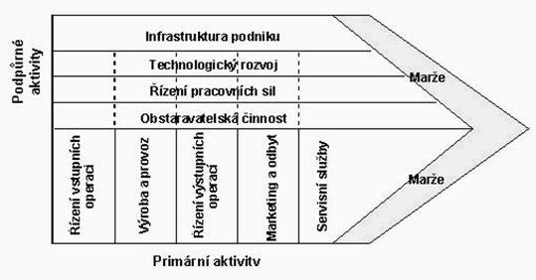
Hodnototvorný řetězec M. Portera
Prostor pro doplňující informace, poznámky

Slide 15
Metoda 7S
Metoda 7S dává jednotlivé faktory interního prostředí do souvislostí a jednotlivé faktory spojovat s ostatními do jednoho celku, kde každý faktor má určitý vliv na některé další:
  analýza dosavadní strategie podniku (Strategy);
  analýza struktury podniku (Structure);
  analýza systému řízení (Systems);
  analýza stylu vedení, styl manažerské práce (Style);
  analýza sdílených hodnot (Shared Values);
  analýza dovedností (Skills);
  analýza zaměstnanců (Staff).
Faktory můžeme rozdělit na měkké a tvrdé. Mezi tvrdé S faktory patří struktura, strategie podniku a systémy řízení. Mezi měkké S faktory patří zaměstnanci, styl manažerské práce, schopnosti a sdílené hodnoty.
Je potřeba najít jednotlivé vazby a určit, o jaké faktory a vlivy se jedná, následně je pak podle potřeby pozměnit.
Prostor pro doplňující informace, poznámky

Slide 16
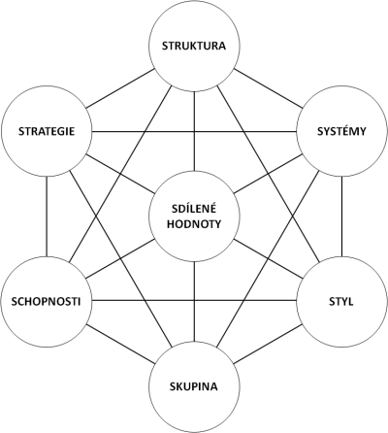
Metoda 7S
Prostor pro doplňující informace, poznámky

Slide 17
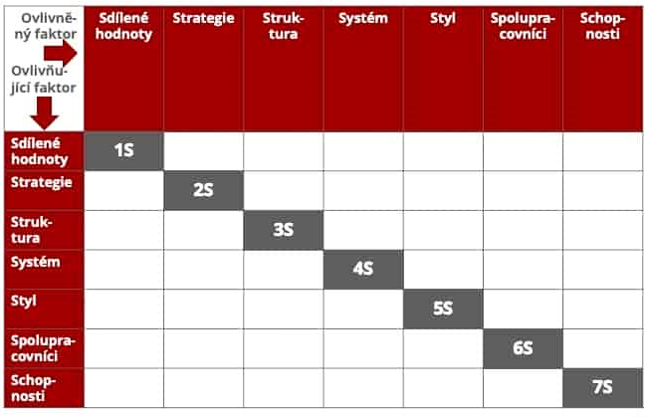
Metoda 7S
Prostor pro doplňující informace, poznámky

Slide 18
Metoda 6M
Po jednotlivých oblastech podnikových aktivit analyzuje vnitřní podmínky v podniku metoda „6M“, která má název odvozený od šesti slov začínajících v angličtině na „M“. Jedná se o následující složky analýzy:
Management (Method) – analýza jednotlivých aktivit řízení podniku;
Machines – analýzy technického vybavení podniku a využívaných technologií;
Men – rozbor zaměstnaneckého obsazení podniku kvantitativně i kvalitativně;
Market (Measurement) – analýza uplatnění produktů na trhu a zjištění jejich konkurenceschopnosti;
Materials – zhodnocení surovinových vstupů, jejich kvality a nahraditelnosti;
Money (Environment) – analýza všech oblastí finančního hospodaření včetně návratnosti investic.
Prostor pro doplňující informace, poznámky

Slide 19
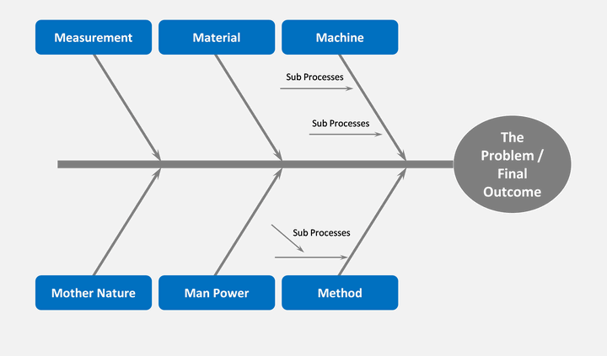
Metoda 6M
Prostor pro doplňující informace, poznámky

Slide 20
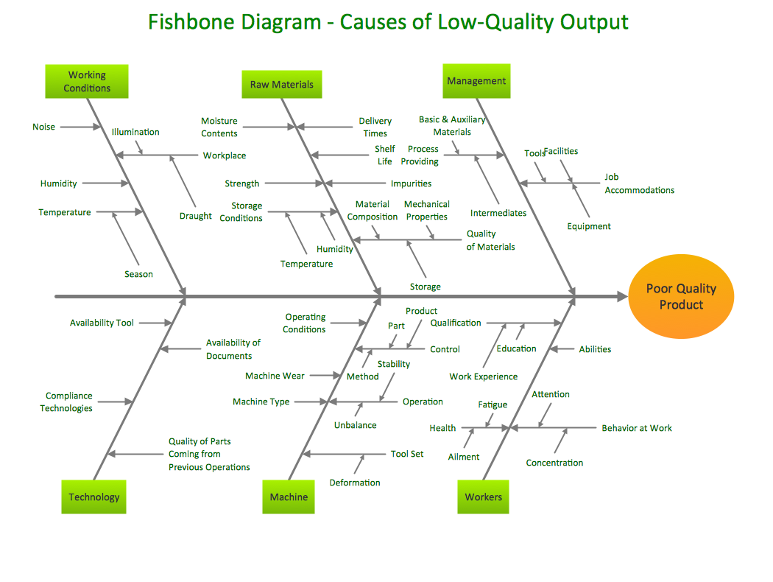
Metoda 6M
Prostor pro doplňující informace, poznámky

Slide 21
Metoda VRIO
Hodnocení zdrojů se používá pro zhodnocení situace podniku, jejích zdrojů a případného konkurenčního potenciálu nebo potenciálu zlepšení v dané oblasti nebo pro daný zdroj.
Pomocí metody VRIO se posuzují tyto zdroje:
  Lidské zdroje
  Finanční zdroje
  Hmotné zdroje
  Nehmotné zdroje
Jednotlivé zdroje jsou posuzovány z hlediska:
  Values – hodnota zdroje
  Rareness – vzácnost zdroje
  Costly to Imitate – napodobitelnost zdroje
  Organization – schopnost organizovat zdroj
Prostor pro doplňující informace, poznámky

Slide 22
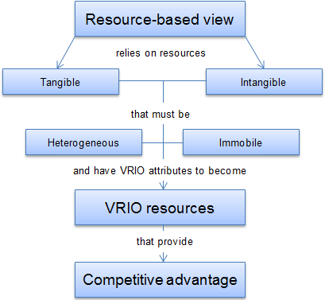
Zdroje podniku
Prostor pro doplňující informace, poznámky

Slide 23
Aplikace metody VRIO
V
R
I
O
Dlouhodobá konkurenční výhoda
Konkurenční nevýhoda
Konkurenční parita
Dočasná konkurenční výhoda
Dočasná konkurenční výhoda
Prostor pro doplňující informace, poznámky

Slide 24
Model EFQM
EFQM Model Excelence – sebehodnocení výkonnosti organizace na základě devíti kritérií.
Účel modelu:
  Sebehodnocení – určení silných stránek – zlepšování
  Hledání směrů dalšího rozvoje a zdokonalování
  Oceňování podniků – Evropská cena za jakost
  Posuzování vývoje v čase
Kritéria:
  Vedení
  Strategie a plánování
  Zaměstnanci
  Partnerství a zdroje
  Výsledky zákazníci
  Výsledky zaměstnanci
  Výsledky společnost
  Klíčové výsledky výkonnosti
Prostor pro doplňující informace, poznámky

Slide 25
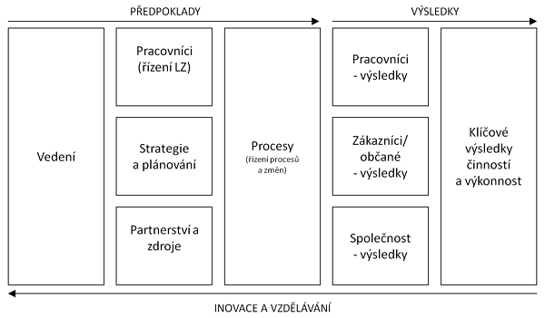
Model EFQM
Prostor pro doplňující informace, poznámky

Slide 26
Model CAF
CAF společný hodnotící rámec – zjednodušená verze EFQM určená pro organizace veřejného sektoru.
Cíle modelu:
  Seznámit veřejnou správu s principy TQM
  Usnadňovat sebehodnocení organizace veřejného sektoru
  Působit jako most pro různé modely řízení kvality
  Usnadnit srovnání
Prostor pro doplňující informace, poznámky

Slide 27
Finanční analýza
Elementární metody FA
  Analýza absolutních ukazatelů – horizontální analýza, vertikální analýza
  Analýza poměrových ukazatelů – rentability, aktivity, zadluženosti, likvidity
Analýza soustavy ukazatelů
  Soustavy hierarchicky uspořádaných ukazatelů – Du Pont pyramidový rozklad
  Bankrotní (predikční) modely – Altamonovo Z-skóre, Tafflerův model, model IN Index důvěryhodnosti, Beermanova diskriminační funkce
  Bonitní (diagnostické) modely – Tamariho model, Kralickův Quicktest
Prostor pro doplňující informace, poznámky

Slide 28
SWOT analýza
SWOT analýza představuje univerzální analytickou metodu, která sleduje:
silné (strengths) a slabé (weaknesses) stránky podniku jako charakteristiky vnitřních poměrů
charakteristiku okolí podniku v podobě příležitostí (opportunities) a hrozeb (threates).
Základní filosofická myšlenka této metody je v tom, že všechny jevy a procesy ovlivňující podnik mohou působit jak pozitivně (posun žádoucím směrem) tak negativně (oddálení od směru, kterým lze dosáhnout cíle).
Její podstatou je identifikovat klíčové silné a slabé stránky uvnitř, tedy v čem je organizace (nebo její část) dobrá a v čem špatná. Stejně tak je důležité znát klíčové příležitosti a hrozby, které se nacházejí vně, v okolí podniku.
Autorem SWOT analýzy je Albert Humphrey, který ji navrhl v šedesátých letech 20. století.
Prostor pro doplňující informace, poznámky

Slide 29
Produktové (portfoliové) analytické metody
Produktové (portfoliové) metody slouží k hodnocení portfolia nabízených produktů, značek, produktových řad apod.
Cílem těchto metod je zhodnocení jednotlivých produktů z pohledu finančního a investičního a rozhodnutí o budoucích investicích/neinvesticích do jednotlivých produktů nebo značek.
K produktovým (portofliovým) metodám bývají zařazovány nejčastěji tyto metody:
Druckerova klasifikace produktů
ABC analýza
BCG matice
GE matice
Prostor pro doplňující informace, poznámky

Slide 30
Druckerova klasifikace produktů
Produkty snadno hodnotitelné
Dnešní živitelé mají nejvýznamnější podíl na produkci a zajišťují většinu podnikového zisku, nacházejí se v etapě zralosti.
Zítřejší živitelé jsou už v současné době úspěšné, ale ještě nedosáhli hlavního růstu.
Výnosné speciality jsou produkty s úzkým zaměřením přinášejícím vysoký zisk.
Vývojové produkty jsou produkty v etapě vývoje nebo zavádění.
Nezdary jsou produkty, o které nemá trh zájem.
Problémové produkty
Včerejší živitelé jsou produkty s vysokým podílem na trhu a s malým přínosem zisku, náklady na jejich udržení jsou vysoké.
Produkty vyžadující rekonstrukci jsou zajímavé produkty s určitým nedostatkem.
Přespecializovaný produkt je produkt uspokojující speciální potřeby zvláštních zákazníků.
Neoprávněná specialita je specialita, o kterou nikdo nemá zájem a zákazník nechce za ni platit.
Ego – investice jsou vedením prosazené produkty, které nebyly úspěšné.
Popelky jsou produkty, které mohou na trhu uspět, ale nedostaly příležitost se uplatnit
Prostor pro doplňující informace, poznámky

Slide 31
ABC analýza
ABC analýza (nebo také P – Q analýza, Paretto analýza) klasifikuje produkty podle míry jejich příspěvku na celkovém zisku. Tato metoda vychází z Parettova principu 80/20. Jednotlivé produkty dělí do tří skupin:
Produkty typu A – produkty velmi důležité, tvoří asi 15% sortimentu a podílejí se na zisku až 80%
Produkty typu B – produkty důležité, tvoří asi 20% sortimentu a podílejí se na zisku 20%
Produkty typu C – produkt méně důležité, tvoří asi 70% sortimentu a podílejí se na zisku asi 15 %.
Prostor pro doplňující informace, poznámky

Slide 32
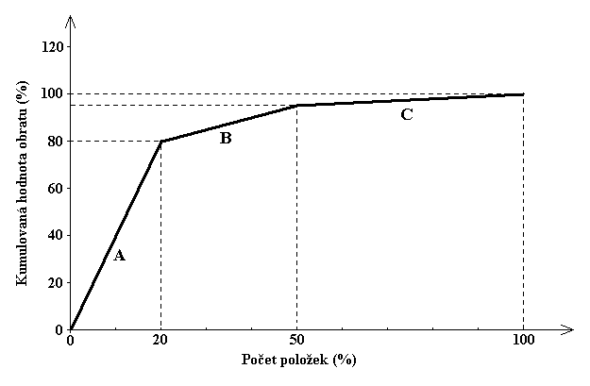
ABC analýza
Prostor pro doplňující informace, poznámky

Slide 33
BCG matice
BCG matice (matice společnosti Boston Consulting Group) rozděluje produkty do čtyř základních kategorií na základě:
  relativního podílu na trhu (udává poměr tržeb podniku k tržbám nejvýznamnějšího konkurenta v odvětví, hranice mezi nízkým a vysokým podílem je 1)
  tempa růstu trhu (měří v ročních přírůstcích tržby z prodeje daného produktu, hranice mezi nízkým a vysokým tempem je 10%)
Matice podává přehled o prodejnosti produktů, úspěšnosti jednotlivých závodů – divizí nebo o podnikatelské vhodnosti jednotlivých územních celků (regionů, států). Lze rozhodnout o jejich osudu, neboť z jejich postavení (názvu) je zřejmé, které lze vyřadit a které produkty, závody, územní celky je možné podržet v portfoliu, případně je rozvíjet.
Tento model se používá pro dlouhodobé plánování investiční činnosti na 5 a více let s cílem optimalizace tvorby zisku ze sortimentu jako celku
Prostor pro doplňující informace, poznámky

Slide 34
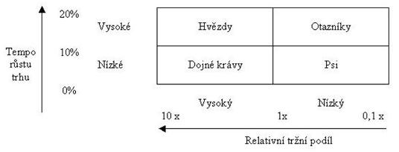
BCG matice

Slide 35
Příklad BCG matice
Enter the Products to be Mapped |  | Enter market share for the product/brand | Enter market share for their largest competitor | Relative market share will automatically calculate below | Enter the market growth rate % | Enter revenue pa
 |  |  |  |  |  | Note: Circle sizes represent revenue size
1 | iPhone | 11,70% | 23,70% |  | 57,00% | 51 182
2 | iPad | 23,00% | 18,00% |  | 11,00% | 8 985
3 | iPod | 72,00% | 10,00% |  | -20,00% | 2 689
4 | iTunes | 80,00% | 10,00% |  | 30,00% | 4 799
5 | Mac PC | 10,00% | 40,00% |  | 5,00% | 6 944
Prostor pro doplňující informace, poznámky

Slide 36
Příklad BCG matice
QUESTION MARKS
STARS
MARKET GROWTH RATE
DOGS
CASH COWS
Prostor pro doplňující informace, poznámky
RELATIVE MARKET SHARE

Slide 37
GE matice (Matice General Electric)
GE matice je matice multikriteriálního charakteru.
GE matice zhodnocuje produkty na základě souhrnných faktorů atraktivnosti trhu a konkurenční pozice. Faktor atraktivnosti trhu je vyjádřen dílčími faktory jako jsou tržní růst, velikost trhu, kvalita trhu, náročnost a dostupnost trhů, situace v okolí firmy a další. Faktor konkurenční pozice je vyjádřen faktory relativní tržní podíl, relativní výrobní kapacita, relativní schopnost managementu, relativní vývojový potenciál a další.
Určitou modifikací matice GE je Hofferova matice, která srovnává pozici podniku na trhu s vývojovým stádiem produktu této firmy.
Naopak Patel – Youngová matice využívá srovnání mezi konkurenční pozicí podniku a vývojovým stadiem oboru (zralosti oboru). Tato matice nám snadno umožňuje stanovit strategii podniku a tak usměrnit podnikovou aktivitu v daném oboru potřebným směrem.
Prostor pro doplňující informace, poznámky

Slide 38
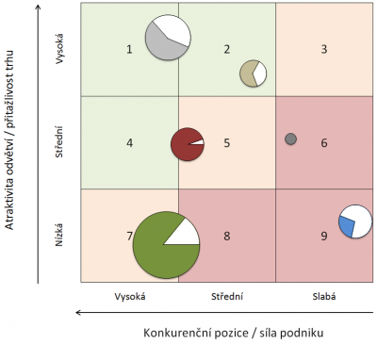
GE matice (Matice General Electrics)
Prostor pro doplňující informace, poznámky

Slide 39
GE matice - dimenze
Dimenzi atraktivita trhu tvoří tyto faktory:
velikost trhu a míra jeho růstu;
očekávané a historické ziskové marže dosahované ve sledovaném odvětví;
intenzita konkurence a charakter odběratelů (možnost vzniku úspor z rozsahu);
bariéry vstupu do odvětví a výstupu z něj;
požadavky na technologii a s ní spojený potřebný kapitál;
příležitosti a ohrožení, která jsou spojena s daným odvětvím.
Dimenzi konkurenční pozice podniku (síla podniku) tvoří následující faktory:
relativní podíl podniku na trhu;
zisková marže podniku ve srovnání s konkurenty;
schopnost podniku konkurovat v ceně a kvalitě;
znalost trhu, zákazníků a technologické možnosti reagovat na jejich požadavky;
kvalita podnikového managementu.
Prostor pro doplňující informace, poznámky

Slide 40
Strategická analýza syntetického charakteru
Ing. Šárka Zapletalová, Ph.D.
Katedra Podnikové ekonomiky a managementu

Slide 41
Metody syntetického charakteru
Syntetické metody propojují vliv faktorů externího prostředí a vliv faktorů interní prostředí podniku. Cílem těchto metod je nalézt optimální směr činnosti podniku tak, aby podnik respektoval prostředí, ve kterém působí, a zároveň zdroje, které má k dispozici.
Konfrontační SWOT analýza
Matice IFE, EFE, IE
Matice QSPM
SPACE analýza
Dynamická strategická rozvaha
Prostor pro doplňující informace, poznámky

Slide 42
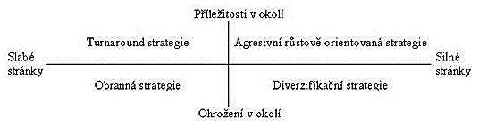
Konfrontační SWOT analýza (TOWS, WOTS matice)
Prostor pro doplňující informace, poznámky

Slide 43
Strategické přístupy konfrontační SWOT analýzy
Strategie WO – „hledání“, která sleduje překonání slabých stránek prostřednictvím maximálního využití příležitostí. Tato strategie přitom představuje výrazné změny v chování podniku.
Strategie SO – „využití“ je ofenzivní strategie, agresivně růstově orientovaná která představuje postup z pozice síly, neboť podnik je dostatečně silný k využití příležitostí.
Strategie ST – „konfrontace“ představuje potřebu včas určit hrozby a přeměnit je využitím silných stránek v příležitosti nebo jejich vliv na podnik zmírnit.
Strategie WT – „vyhýbání“ – má vždy charakter defenzivní, vycházející z realizace kompromisů a opuštění určitých pozic.
Prostor pro doplňující informace, poznámky

Slide 44
Problémy spojené s využitím SWOT analýzy
Může být silně subjektivní ovlivněna svým tvůrcem. Proto je vhodné využít při její tvorbě kolektivní přístup.
Plně nerespektuje proměnlivost současného světa. V tomto případě je nutno chápat rozdělení na kladné a záporné vlivy jako záležitost proměnlivou a proto rozdělení na „dobré, příznivé vlivy“ a „zlé, méně příznivé vlivy“ může být přechodné.
Je statická neboť podává informace na klady a zápory dneška, případně, které přicházejí ze včerejška. Při tvorbě strategie je však nutno uvažovat o budoucnosti a v tomto směru není progresivní.
Je ji možno považovat za konservativní (málo dynamickou), neboť vychází z toho, co v přítomnosti existuje a to se snaží zlepšit, zdokonalit, případně využít nebo odstranit. Primárně však nehledá nová řešení nebo hlubší inovaci řešitelských přístupů.
Prostor pro doplňující informace, poznámky

Slide 45
Matice IFE (Internal Forces Evaluation)
Matice IFE se zaměřuje na hodnocení faktorů interního prostředí společnosti.
Při sestavování Matice IFE můžeme pracovat se stejnými faktory jako v případě SWOT analýzy.
K sestavení matice IFE je potřeba nejdříve přiřadit jednotlivým faktorům váhu (odpovídající významu daného faktoru) v rozsahu 0,0 – 1,0. Čím faktor získá vyšší váhu, tím je jeho význam vyšší.
Poté je potřeba jednotlivé faktory ohodnotit pomocí čtyř stupňů: 4 (významná silná stránka), 3 (méně důležitá silná stránka), 2 (méně důležitá slabá stránka), 1 (významná slabá stránka).
Konečné hodnocení je realizováno na základě součinu váhy a vlivu, čímž vzniká celkové vážené hodnocení interních faktorů.
Prostor pro doplňující informace, poznámky

Slide 46
Příklad matice IFE
 |  | váha | vliv | výsledné hodnocení
Silné stránky | Moderní prostředí | 0,05 | 4 | 0,2
 | Výše školného | 0,2 | 4 | 0,8
 | Marketing školy | 0,1 | 4 | 0,4
 | Spolupráce se školami | 0,05 | 3 | 0,15
 | Celkem silné stránky | 0,4 |  | 1,55
Slabé stránky | Fluktuace zaměstnanců | 0,1 | 2 | 0,2
 | Jméno školy | 0,25 | 1 | 0,25
 | Neexistence magisterského studia | 0,2 | 1 | 0,2
 | Všeobecná profilace | 0,05 | 2 | 0,1
 | Celkem slabé stránky | 0,6 |  | 0,75
 | Celkové váženého hodnocení | 1,0 |  | 2,3
Prostor pro doplňující informace, poznámky

Slide 47
Matice EFE (External Forces Evaluation)
Matice EFE se zabývá hodnocením externího prostředí podniku, tzn. hodnocením vlivu makroprostředí a tržního prostředí.
Při sestavování Matice EFE, stejně jako u Matice IFE, můžeme pracovat se stejnými faktory jako v případě SWOT analýzy.
Při sestavování matice EFE se postupuje obdobně jako u matice IFE s tím rozdílem, že stupně vlivu jsou následující: 4 (nejvyšší), 3 (nadprůměrný), 2 (střední), 1 (nízký).
K sestavení matice EFE je potřeba nejdříve přiřadit jednotlivým faktorům váhu (odpovídající významu daného faktoru) v rozsahu 0,0 – 1,0. Čím faktor získá vyšší váhu, tím je jeho význam vyšší.
Konečné hodnocení je realizováno na základě součinu váhy a vlivu, čímž vzniká celkové vážené hodnocení interních faktorů.
Prostor pro doplňující informace, poznámky

Slide 48
Příklad matice EFE
 |  | váha | vliv | výsledné hodnocení
Příležitosti | Pozice školy v regionu | 0,15 | 2 | 0,3
 | Poptávka po vysokoškolském vzdělání | 0,05 | 4 | 0,2
 | Zlepšení ekonomické situace obyvatelstva | 0,1 | 2 | 0,2
 | Možnost zapojení do projektů a grantů | 0,05 | 1 | 0,05
 | Celkem příležitosti | 0,35 |  | 0,75
Hrozby | Nezájem o vysokoškolské vzdělání | 0,05 | 4 | 0,2
 | Zesílení konkurenčního tlaku | 0,2 | 4 | 0,8
 | Zhoršení ekonomické situace obyvatelstva | 0,1 | 2 | 0,2
 | Zpřísnění legislativy | 0,3 | 4 | 1,2
 | Celkem hrozby | 0,65 |  | 2,4
 | Celkové váženého hodnocení | 1,0 |  | 3,15
Prostor pro doplňující informace, poznámky

Slide 49
Matice IE
Matice IE = matice hodnocení interních a externích faktorů slouží k tomu, aby pomocí ní byla zvolena správná strategie, které bude vycházet a respektovat faktory zjištěné během analýzy prostředí.
Po zanesení hodnot z matic IFE a EFE můžeme vidět výslednou pozici konkrétního podniku v Matici IE.
Graf matice je sestaven z devíti dílčích polí, ze kterých vychází rozdělení strategií do 3 skupin:
  Oblasti I, II, IV - „Stavěj a zajišťuj růst“
  Oblasti III, V, VII - „Udržuj a potvrzuj“
  Oblasti VI, VIII, IX - „Sklízej a zbavuj se“.
Prostor pro doplňující informace, poznámky

Slide 50
Příklad matice IE
Externí hodnocení (EFE) |  | 4
 | vysoké | 3 | I | II | III
 | střední | 2 | IV | V | VI
 | nízké | 1 | VII | VIII | IX
 |  |  | 4 | 3 | 2 | 1
 |  |  | silné | střední | slabé
 |  |  | Interní hodnocení (IFE)
Prostor pro doplňující informace, poznámky

Slide 51
SPACE analýza
K vymezení vhodné strategické pozice pro podnik a jeho činnosti je využívána metoda SPACE analýzy (Strategic Position and Action Evaluation).
Srovnává dvě základní oblasti, jimiž jsou:
oblasti vnitřních sil podniku (ukazatelé „finanční síla podniku“, „konkurenční výhody podniku“)
oblasti vnějšího prostředí podniku kam patří ukazatelé „síla odvětví“ a „stabilita prostředí“.
V rámci SPACE analýzy jsou zjištěné hodnoty jednotlivých ukazatelů zhodnoceny body a zobrazeny v grafu, který má rozmezí hodnot od +6 do -6 na obou osách .
Prostor pro doplňující informace, poznámky

Slide 52
Strategické směry SPACE analýzy
Agresivní strategie – typická pro atraktivní a relativně stabilní odvětví, ve kterém má podnik konkurenční výhodu, které je schopen využít. Tato strategie umožňuje podniku posílit vlastní postavení na trhu, soustředit zdroje na produkty, které mají vysokou konkurenceschopnost.
Konkurenční strategie, která je využitelná pro atraktivní, ale nestabilní prostředí, kdy kritickým faktorem je finanční síla podniku. Podnik by měl hledat možnosti, jak upevnit a posílit svou finanční pozici, vylepšovat své produkty, zavádět inovace, snižovat náklady.
Konservativní strategie – typická pro stabilní odvětví s nízkou mírou růstu při potřebné finanční stabilitě podniku. Kritickým faktorem této strategie je konkurenceschopnost výrobků..
Defenzivní pozice má převážně záchranný charakter a je typická pro neatraktivní odvětví, ve kterých se podnik nemá vhodné výrobky odolné vůči konkurenci ani potřebnou finanční sílu. Podnik by se měl proto připravovat na odchod z daného odvětví, snížit výrobní kapacity a orientovat se na jiné aktivity, které mu kvalifikace pracovníků a zdroje dovolují..
Prostor pro doplňující informace, poznámky

Slide 53
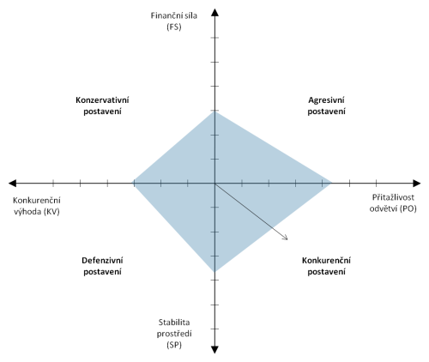
Zobrazení SPACE analýzy
Prostor pro doplňující informace, poznámky

Slide 54
Matice QSPM (Quantitative Strategic Plannning Matrix
Tato matice slouží k vyhodnocení jednotlivých strategií, tedy možných variant spadajících do daných strategií.
Matice QSPM je založena na informacích získaných z analýzy prostředí, konkrétně navazuje na výstupy analýzy prostředí tedy na analýzy EFE a IFE.
V rámci matice QSPM se stanovuje vliv/atraktivnost každého faktoru
Vliv se označuje AS (Attractiveness Scores) a je hodnocen následovně: 1 – málo atraktivní, 2 – více atraktivní, 3 – průměrně atraktivní, 4 – velice atraktivní.
Dále je vypočítán celkový koeficient vlivu TAS (Total Attractiveness Scores), který je součinem váhy a atraktivnosti daného faktoru na zvolenou strategii. Na konec je sestavena suma TAS pro jednotlivé varianty strategií a jako doporučená se zvolí ta s největší hodnotou
Prostor pro doplňující informace, poznámky

Slide 55
Příklad matice QSPM
 |  |  | Penetrace trhu |  | Rozvoj trhu |  | Rozvoj produktu
 |  | váha | AS | TAS | AS | TAS | AS | TAS
Silné stránky | Moderní prostředí | 0,05 | 2 | 0,1 | 1 | 0,05 | 3 | 0,15
 | Výše školného | 0,2 | 4 | 0,8 | 4 | 0,8 | 4 | 0,8
 | Marketing školy | 0,1 | 4 | 0,4 | 4 | 0,4 | 3 | 0,3
 | Spolupráce se školami | 0,05 | 3 | 0,15 | 4 | 0,2 | 4 | 0,2
Slabé stránky | Fluktuace zaměstnanců | 0,1 | 2 | 0,2 | 2 | 0,2 | 4 | 0,4
 | Jméno školy | 0,25 | 4 | 1 | 4 | 1 | 3 | 0,75
 | Neexistence magisterského studia | 0,2 | 4 | 0,8 | 4 | 0,8 | 4 | 0,8
 | Všeobecná profilace | 0,05 | 4 | 0,2 | 4 | 0,2 | 4 | 0,2
Příležitosti | Pozice školy v regionu | 0,15 | 4 | 0,6 | 4 | 0,6 | 4 | 0,6
 | Poptávka po vysokoškolském vzdělání | 0,05 | 4 | 0,2 | 4 | 0,2 | 3 | 0,15
 | Zlepšení ekonomické situace obyvatelstva | 0,1 | 4 | 0,4 | 4 | 0,4 | 3 | 0,3
 | Možnost zapojení do projektů a grantů | 0,05 | 2 | 0,1 | 1 | 0,05 | 4 | 0,2
Hrozby | Nezájem o vysokoškolské vzdělání | 0,05 | 4 | 0,2 | 4 | 0,2 | 3 | 0,15
 | Zesílení konkurenčního tlaku | 0,2 | 4 | 0,8 | 4 | 0,8 | 4 | 0,8
 | Zhoršení ekonomické situace obyvatelstva | 0,1 | 4 | 0,4 | 4 | 0,4 | 3 | 0,3
 | Zpřísnění legislativy | 0,3 | 2 | 0,6 | 3 | 0,9 | 4 | 1,2
celkem |  |  |  | 6,95 |  | 7,2 |  | 7,3
Prostor pro doplňující informace, poznámky

Slide 56
Dynamická strategická rozvaha
Metoda vychází z poznání, že budoucnost nelze mechanicky vykalkulovat, ale je nezbytné ji odhalovat i za obtížně redukovatelnosti nejistoty a neurčitosti.
Základem této metody se proto stávají jednotlivé, dílčí scénáře vývoje podstatných faktorů budoucího vývoje oboru podnikání.
Základním kamenem Dynamické strategické rozvahy je tvorba scénářů, přitom tento pojem převzalo řízení z divadelního a filmového prostředí. Přitom scénář využitelný při tvorbě strategie podniku představuje hodnocení a vývoj v určité situace během budoucnosti podle našich představ.
Tato metoda analýzy vychází z možného vývojového principu, kdy lze konstatovat, že podnik v omezené míře může ovlivnit svoje okolí (vnější prostředí) a naopak velmi aktivně musí se zaměřit na odstranění svých slabých stránek a posílení naopak svých předností, které mu pomohou využít všech příležitostí, které mu nabízí jeho vnější prostředí.
Prostor pro doplňující informace, poznámky

Slide 57
Dynamická strategická rozvaha - postup
Vytvoření dílčích scénářů (vývoj trhu v daném sektoru, vývoj procesů v daném sektoru, vývoj teritoriální alokace, vývoj financování v daném sektoru, vývoj konkurence, vývoj okolí podniku).
Souhrnný scénář vývoje sektoru – ukazuje ve stručnosti na význam hlavních událostí, které mohou nastat a jež mohou v rozhodující míře ovlivnit pozici podniku. Souhrnný scénář tak představuje kombinaci logických závěrů z možnosti hodnocené vývojové situace a intuitivních představ zpracovatelů opírajících se o dosavadní znalosti budoucího vývoje a o vlastní poznatky i zkušenosti.
Analýza kritických silných a slabých stránek podniku - v podobě určení vlivu vnějšího prostředí na podnik ukazuje možnosti uplatnění podniku v daném sektoru a zároveň i na nutnost podílení zjištěných slabostí podniku.
Stanovení konkurenční pozice podniku v daném podnikatelském segmentu – vzniká vzájemnou konfrontací souhrnného vývoje a síly či slabosti podniku.
Navržení strategie podniku
Prostor pro doplňující informace, poznámky

Slide 58
Zobrazení dynamické strategické rozvahy
Prostor pro doplňující informace, poznámky

Slide 59
Benchmarking
V rámci analýzy podmínek, ve kterých působí strategie, jak se strategie vyvíjí a jaké rozhodující příčiny ovlivňují strategické chování i aktivity podniku, lze využívat řadu dalších metod, jako je třeba benchmarking.
Jedná o tvůrčí napodobování a využívání poznatků nejlepších podniků, které získáme jejich systematickým pozorováním a srovnáváním s našimi postupy.
Výhodou a velkou předností metody je její jednoduchost, široce uplatnitelné používání a obvykle nízká nákladnost.
Benchmarking lze rozdělit do následujících základních typů:
  Vnitřní benchmarking – týká se srovnávání různých částí a jejich vlastností (výkonnost, personál, přínos) v rámci jednoho podniku.
  Vnější benchmarking – porovnání obdobné činnosti mezi vlastním podnikem a srovnávaným nejlepším podnikem v daném oboru (s konkurentem).
  Funkční benchmarking – představuje srovnání stejné činnosti a přístupů mezi vlastním podnikem a cizím podnikem, který působí mimo náš obor.
Prostor pro doplňující informace, poznámky

